Slide 1
Sistemas Inteligentes
Conteo de personas a partir de imágenes. Aplicando ANFIS
Douglas Jair Castiblanco, Miguel David Benavides Galindo, Jaime Sebastián Rodríguez Camargo, Miguel Angel Mendez Hernandez, Marlon Jaramillo Zapata y Christian Fernando Rodríguez Rodríguez.

Slide 2

Agenda
Contextualización
Estado del Arte
Solución del Problema
Herramientas de Implementación
Protocolo Experimental
Resultados
Conclusiones

Slide 3
Ajustar: datos de seguridad
Según el RLCPD en Colombia, hasta el 2018 se han registrado 1’389.716 personas con discapacidad de las cuales 693.803 tienen comprometido el movimiento de manos, brazos y piernas.
27.679 de ellas requieren prótesis.
Datos obtenidos del Registro para la Localización y Caracterización de Personas con Discapacidad (RLCPD) a corte de Enero de 2018 – Ministerio de Salud y protección Social en Colombia

Slide 4
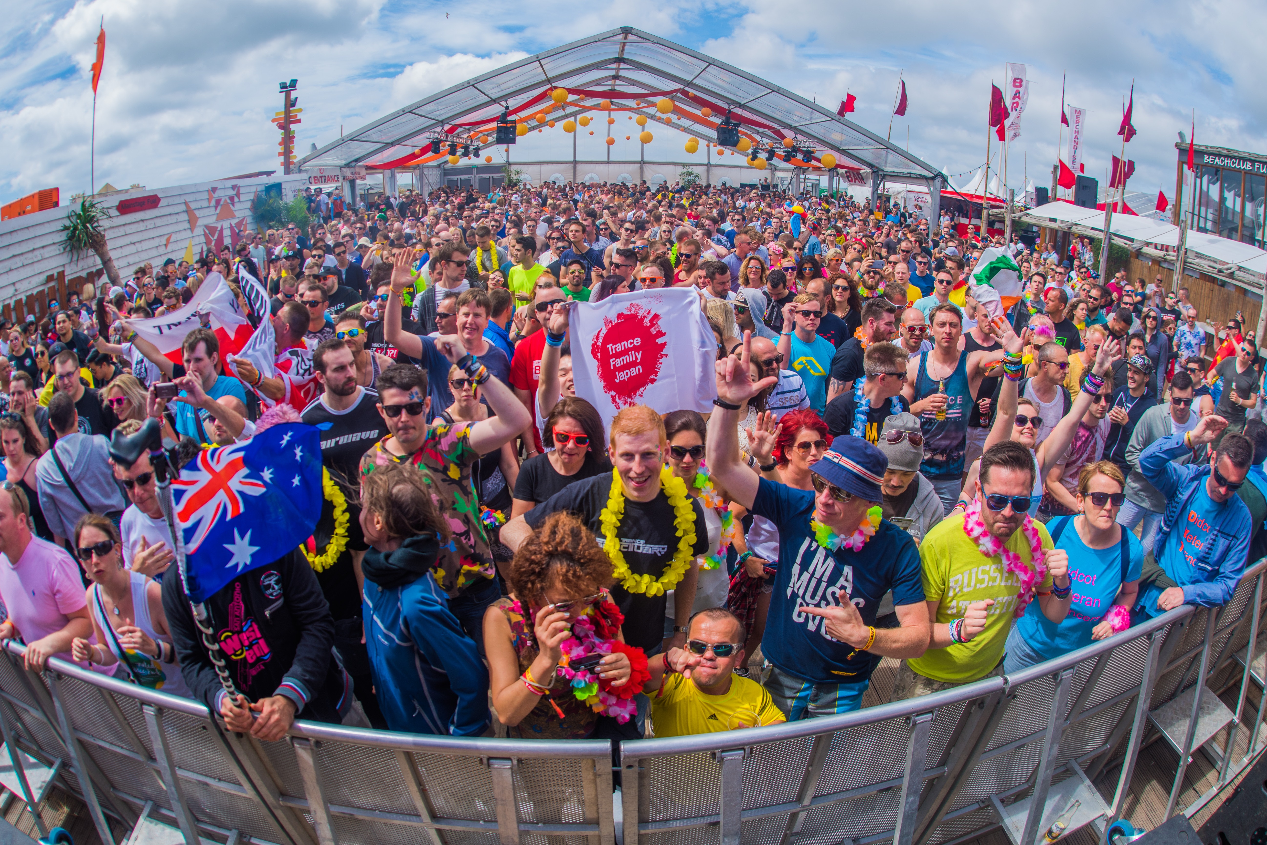
Conteo de personas en multitudes
Necesidades
Anticiparse a problemas de seguridad.
Identificación de eventos que requieren asistencia inmediata.
Control de aforo en sitios que tienen restricción por seguridad.
Aplicaciones
Control de Aforos.
Enfocar mejor tareas de marketing en grandes superficies o centros comerciales.
Dirigir recursos de vigilancia o salud a áreas con potenciales riesgos.

Slide 5

Estado del Arte

Slide 6




Slide 7
Objetivo
Puntos Claves
1. Uso del aprendizaje hibrido que tiene ANFIS para la estimación de los parámetros a partir de la combinación de: descenso de gradiente y mínimos cuadrados.
2. Mínimos cuadrados es computacionalmente eficiente.
3. Construir modelos ANFIS para varias combinaciones de entradas.
4. Entrenarlos con una única aplicación del método de mínimos cuadrados (1 época).
5. Elegir el que mejor rendimiento genere y a partir de este continuar entrenándolo
Proponer una heurística para la selección de variables de entrada para el modelado neuro difuso a partir de la metodología ANFIS
El modelo ANFIS con menor RMSE después de una época de entrenamiento tendrá un mayor potencial de lograr un menor RMSE cuando se generen más épocas de entrenamiento.

Slide 8
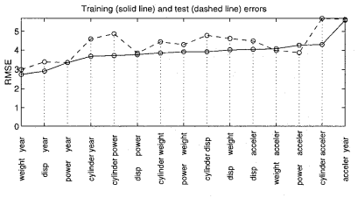
Aplicación
Construcción de un sistema de inferencia difuso que predice las millas por galón de un automóvil dados 6 atributos: número de cilindros, peso, año del modelo, desplazamiento, caballo de fuerza y aceleración.
Combinaciones de a dos variables para un total de 15 posibles modelos
RMSE de entrenamiento y prueba

Slide 9
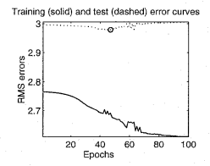
Errores de entrenamiento y prueba para modelo seleccionado
Una vez seleccionado el modelo se extendió el entrenamiento del modelo ANFIS con 100 épocas para lograr determina el mejor rendimiento
El enfoque propuesto reduce la dimensión de los datos de entrenamiento y la viabilidad del modelado ANFIS.

Slide 10


Slide 11
Objetivo
Puntos Claves
Generar una aplicación para mejorar la precisión de la evaluación de la confiablidad de software basados en el modelo ANFIS.
1. Dado que la complejidad de los sistemas de software ha venido aumentando, también el número de líneas de código que estos poseen se ha visto impactado con un crecimiento considerable.
2. Cada vez es más difícil garantizar la confiablidad de software que se requiere
3. El modelo usa los datos de conteos de defectos en cada mil líneas de código de un proyecto de software como variables de entrada y el objetivo es obtener la variable de salida de confiabilidad de software.

Slide 12
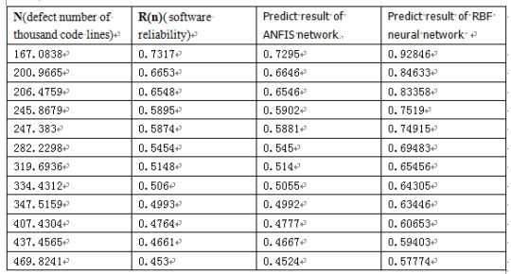
Conclusión
Resultados
También se implementó una red neuronal con función de base radial (RBF) y se compararon los resultados del rendimiento a partir del RMSE.
La predicción de la confiablidad de software del modelo ANFIS tienen mejores rendimientos en comparación a los realizados por la red neuronal RBF, además la velocidad de entrenamiento del modelo ANFIS es mayor que la del modelo en comparación

Slide 13
Solución del Problema
Metodología

Slide 14

Proceso de solución
Obtención y pre-procesamiento de datos
Definición de entradas y salidas
Parametros ANFIS
Entrenamiento y Aplicación ANFIS
Medición de resultados

Slide 15

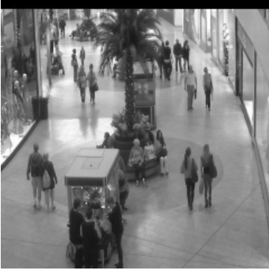
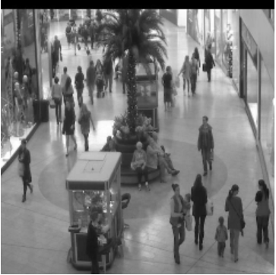
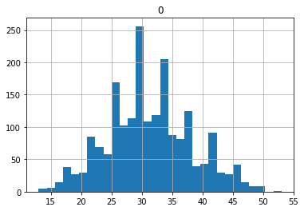
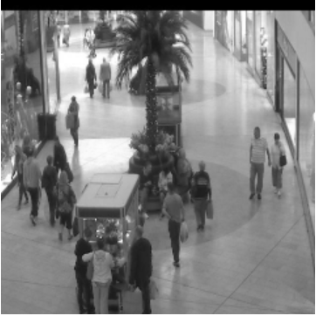
Obtención y pre-procesamiento de datos
Recolección de datos Mall dataset.
Reducción de dimensiones y tamaño de la imagen.
Transformación de cada matriz en una “matriz de una sola fila”
Agregar el valor de salida en la ultima columna.

Slide 16
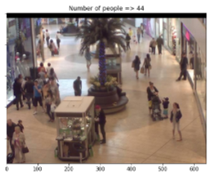
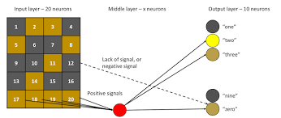
Definición de Entradas
Cámaras de un centro comercial
Las imágenes de nuestro problema son de 480x640.
La entrada es una representación matricial del tamaño de la imagen
Representación continua positiva
Las dimensiones de la matriz son definidas por el tamaño de la imagen.
El pixel toma el valor de 0 a 255.
Ejemplo de Entrada

Slide 17
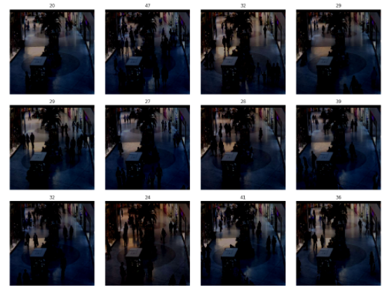
Definición de salidas
Cámaras de un centro comercial
Cada imagen tiene asociada un label que representan la cantidad de personas que están en la imagen, esto para poder generar el modelo que pueda calcular esto para imágenes futuras
La salida puede tener formas de entre 0 a infinito positivo.
Representación continua positiva.
Cada salida se compara con el valor real de la multitud taggeada de la foto.
Se toman como aciertos aquellos registros que coincidan.
Ejemplo de salida
Salida del modelo | Salida real | Error
23 | 26 | 3

Slide 18
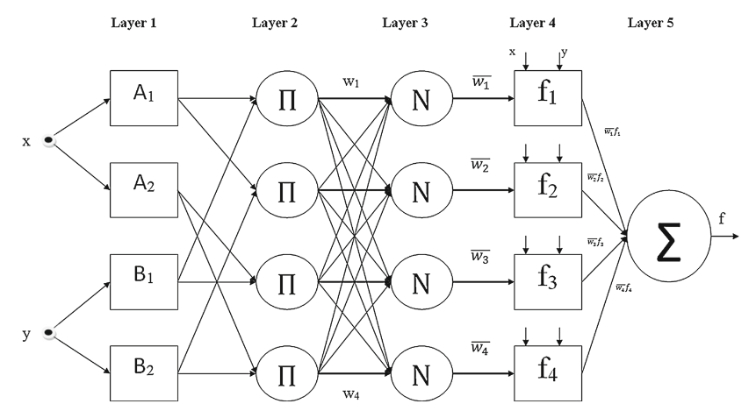
ANFIS (Adaptive Neuro Fuzzy Inference System)
Hibrido de una red neuronal y un sistema difuso.
Compuesta por Capas:
1. Fuzzy Layer
2. Rule Layer
3. Normalization Layer
4. Deffuzification Layer
5. Summation Layer
Se garantiza la predicción con el cálculo de errores residuales, error cuadratico medio y desviación estandar del pronóstico.
Extraído de : Karaboga, D., Kaya, E. Adaptive network based fuzzy inference system

Slide 19

Herramientas de implementación
Software y repositorio

Slide 20

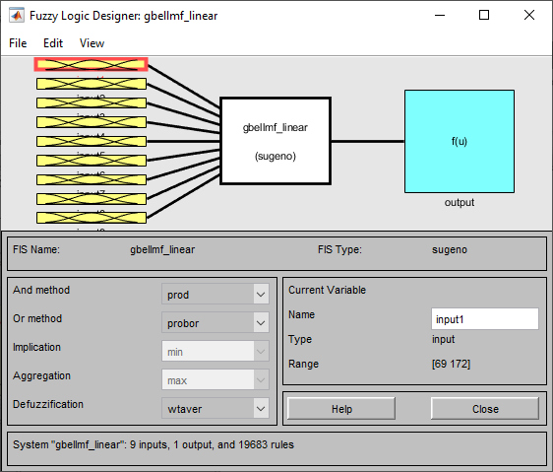
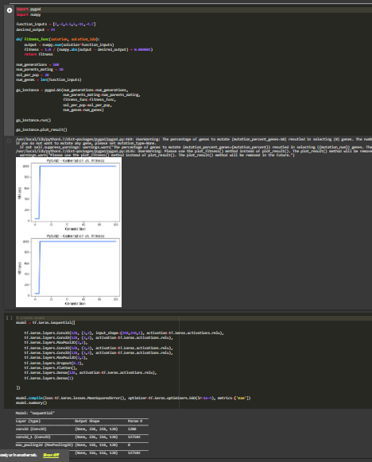

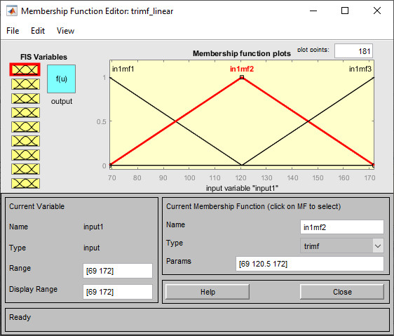
Matlab y Python

Slide 21

Protocolo Experimental
Procedimiento de ejecución, prueba y ajuste

Slide 22

Protocolo
Se proponen las siguientes funciones de pertinencia o membresía para comparar distintas configuraciones del Toolbox
Tipo de Función de membresía | Descripción
"gbellmf" | Generalized bell-shaped membership function
"gaussmf" | Gaussian membership function
"trimf" | Triangular membership function (por defecto)
"trapmf" ok | Trapezoidal membership function
"dsigmf" | Difference between two sigmoidal membership functions
"psigmf" | Product of two sigmoidal membership functions
Funciones de membresía para los datos de entrada.
Funcion de salida.
Cantidad de funciones de membresía para los datos de entrada.
Función de salida (output) | Description
"constant" | Constant membership function
"linear" | Linear membership function
Cantidad de funciones de membresía por cada variable. El modelo por defecto usa 3.
El método de “defuzzificación” para el modelo ANFIS es “weighted average”.

Slide 23
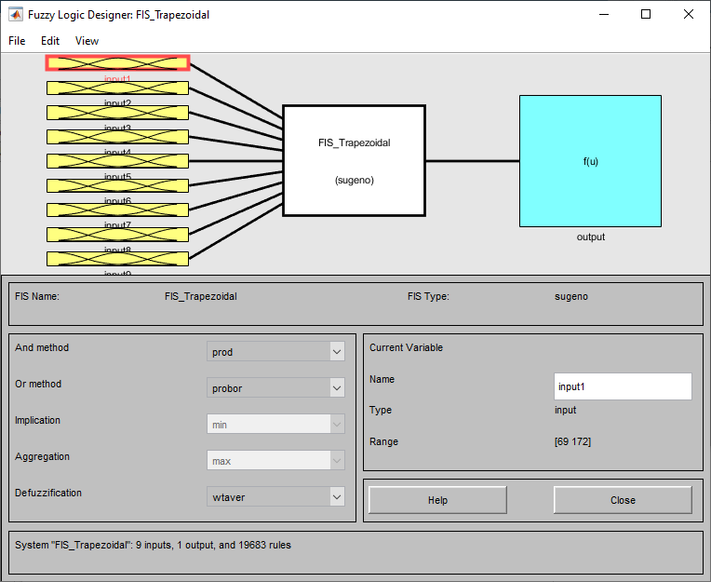
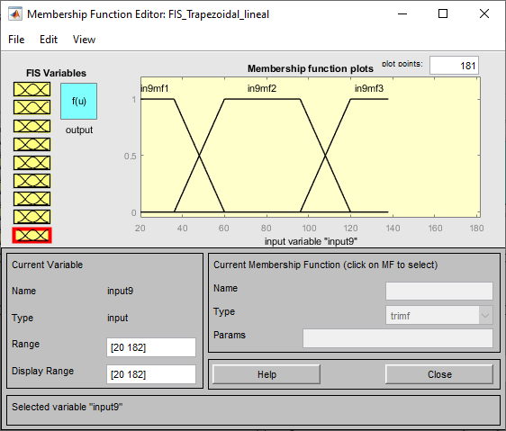
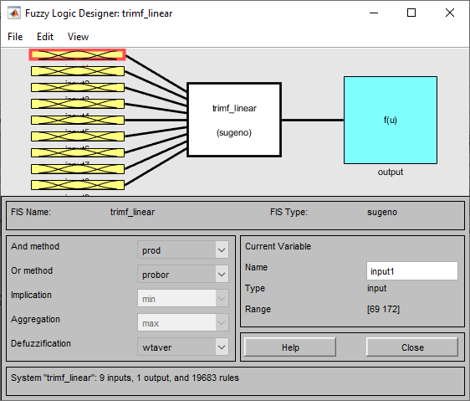
Protocolo
Trapezoidal
Algunos modelos ANFIS generados con función de membresía Trapezoidal (arriba) y función Triangular (abajo).
Triangular

Slide 24
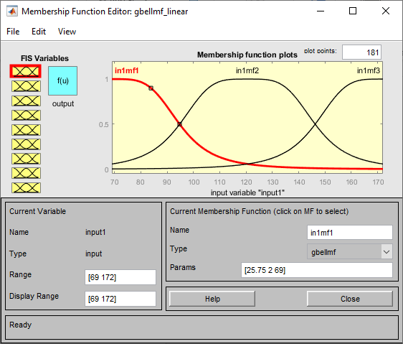

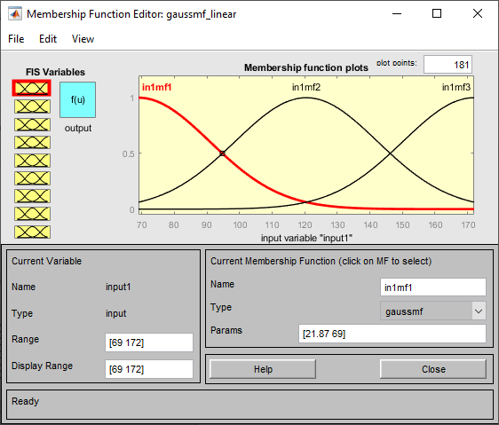
Protocolo
Bell - shaped
Algunos modelos ANFIS generados con función de membresía Bell-shaped (arriba) y función Gaussiana (abajo).
Gaussiana

Slide 25
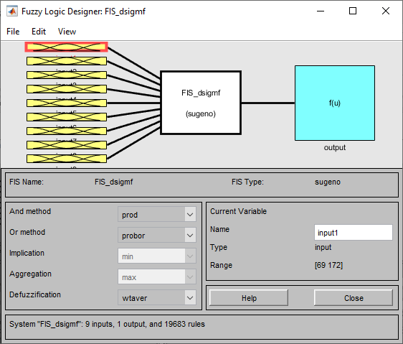
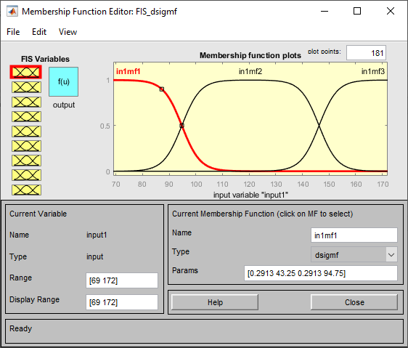


Protocolo
Diferencia entre dos sigmoidales
Algunos modelos ANFIS generados con función de membresía diferencia entre dos sigmoidales (arriba) y función producto entre dos sigmoidales (abajo).
Producto entre dos sigmoidales
Notes:
No hay diferencia entre la una y la otra.

Slide 26
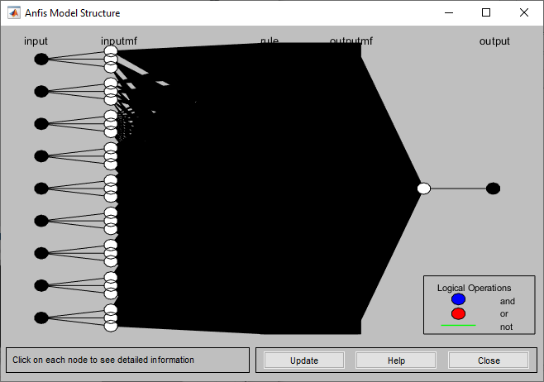
Protocolo
Estructura de modelo ANFIS con input 3x3
La estructura del modelo ANFIS con datos de entrada que representa una matrix 3x3, es decir, 9 variables de entrada y 3 funciones de membresia por variable.
Para el modelo con funciones de membresía tupo trapezoidal con función de salida lineal,
generó 19683 reglas y 39432 nodos.

Slide 27
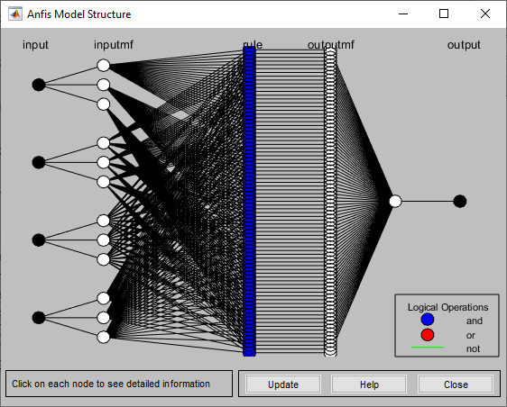
Protocolo
Estructura de modelo ANFIS con input 3x3
A manera de ejemplo y con fines meramente académicos, usamos una matriz 2x2 para poder observar una estructura de modelo ANFIS
Estructura de modelo ANFIS con input 2x2

Slide 28

Resultados
Precisión en la clasificación

Slide 29
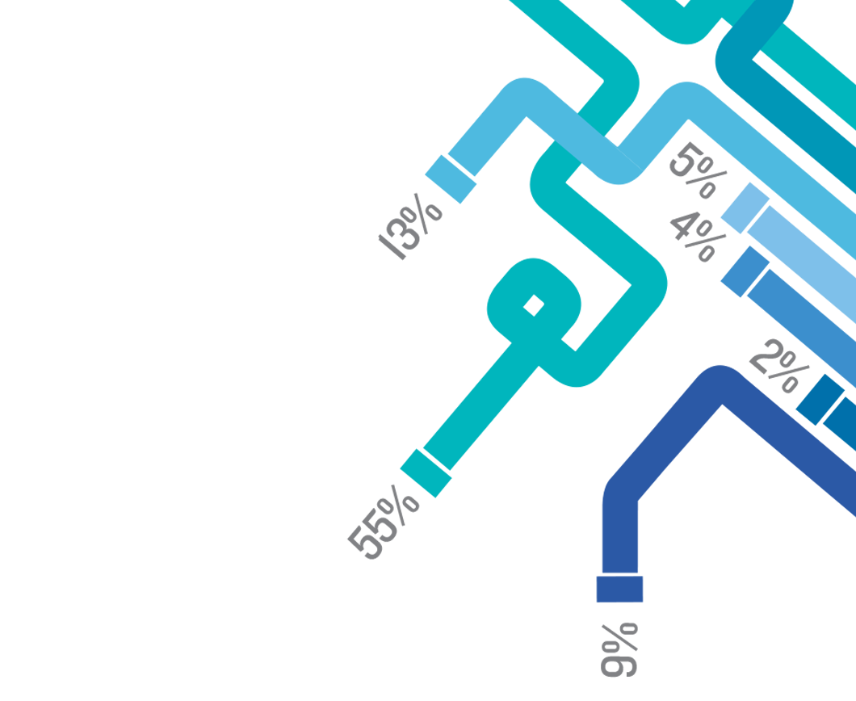
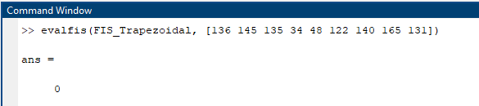
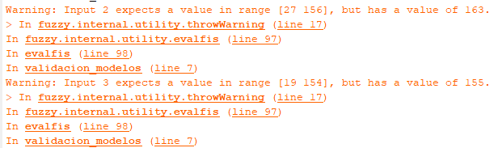
Resultados
Al realizar los distintos experimentos se evidencio que los mejores resultados no fueron satisfactorios.
El modelo ANFIS utiliza mas recursos computacionales que en aplicaciones anteriores.
A pesar del pre-procesamiento de los datos (reducir dimensiones), los tiempos de modelamiento no son satisfactorios.
Al hacer las validaciones de los modelos ANFIS generados, los valores de salida fueron cero. Esto debido a la perdida de información de los datos de entrada y la imposibilidad de la generación de reglas completas (matrices 3x3 en escala de grises).
Repositorio: https://github.com/MarlonJaraZ/Logica_difusa

Slide 30
Conclusiones
Observaciones finales y recomendaciones

Slide 31
Conclusiones
1 Uno de los principales beneficios de la aplicación difusa es permitir describir comportamientos subjetivos dentro de las funciones de pertenencia y reglas de inferencia.
2 El costo computacional del proceso difuso no afecta significativamente el tiempo de procesamiento. Por lo que es una herramienta accesible en múltiples escenarios
El modelo ANFIS no es el mejor para llevar a cabo tareas de regresión con información de imágenes, por la cantidad de variables entrada de una imagen.
A pesar de que el modelo ANFIS es útil ya que minimiza el trabajo de creación de reglas y asignación de parámetros, la cantidad de reglas que genera y que debe evaluar, hace que se requieran grandes recursos de cómputo. En nuestro ejercicio generó 19.683 reglas
3 Gracias a la fusión entre la lógica difusa y las redes neuronales es posible la generación y optimización automática de las funciones de pertenencia y las reglas de inferencia.
4. Para el entrenamiento del modelo ANFIS, cada pixel es una variable de entrada, por lo cual se tuvo que reducir las imágenes hasta 3x3 en escala de grises, perdiendo información de cada imagen.

Slide 32
Referencias
[1] Rusell N., Inteligencia Artificial: Un Enfoque Moderno, Prentice Hall, 200
[2] https://www.kaggle.com/fmena14/crowd-counting
[3] https://la.mathworks.com/help/fuzzy/neurofuzzydesigner-app.html

Slide 33

¡Gracias por su atención!
Douglas Jair Castiblanco douglascastiblanco@javeriana.edu.co,
Miguel David Benavides Galindo md_benavidesg@javeriana.edu.co,
Jaime Sebastián Rodríguez Camargo jsebastian-rodriguez@javeriana.edu.co,
Miguel Angel Mendez Hernandez miguelmendez@javeriana.edu.co,
Christian Fernando Rodríguez Rodríguez rodriguezchristianf@javeriana.edu.co,
Marlon Jaramillo Zapata marlon.jaramillo@javeriana.edu.co

